Slide 1
МКДОУ АГО «Ачитский сад «Улыбка» - филиал «Ачитский сад «Ромашка» Акция «Не ходи по тонкому льду».
Цель: профилактика детского травматизма и трагической гибели в весенне – зимний период.
Задачи: Познакомить детей с правилами безопасного поведения детей весенне –зимний период, уметь по картинкам определять опасную ситуацию; описывать ее, и правила , которые нужно соблюдать, чтобы не получить травму.

Slide 2
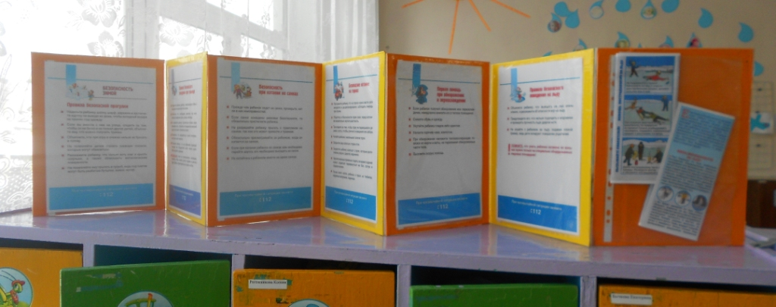
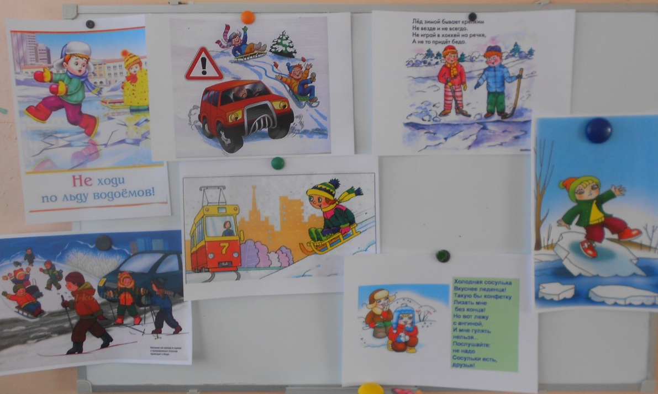
Группа раннего возраста.
1.Размещение информации для родителей «Безопасность в весенне – зимний период».

Slide 3
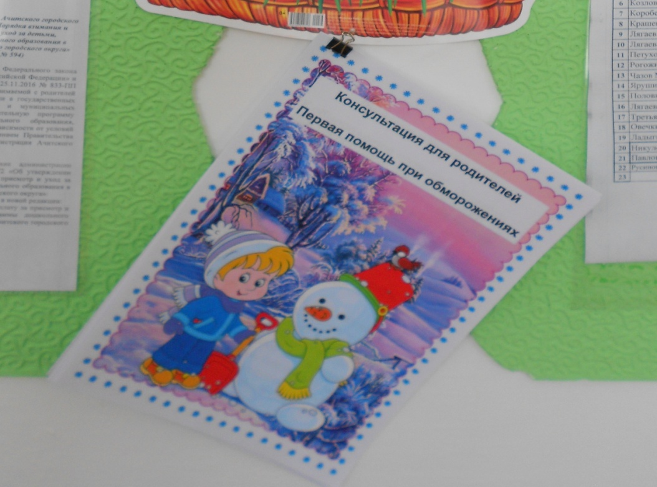
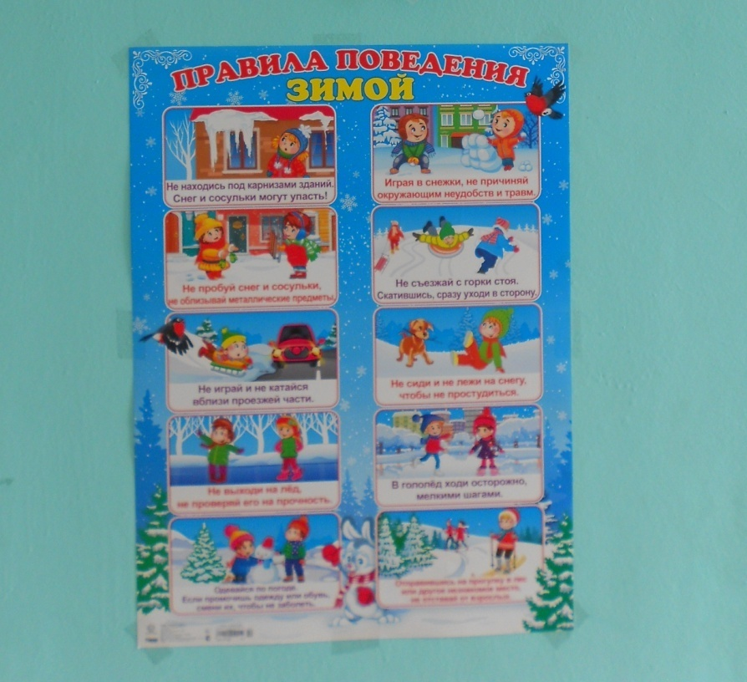
2. Распространение буклетов родителям «Правила поведения на льду».
3. Консультации для родителей « Первая помощь при обморожении», « Если лед проломился».

Slide 4
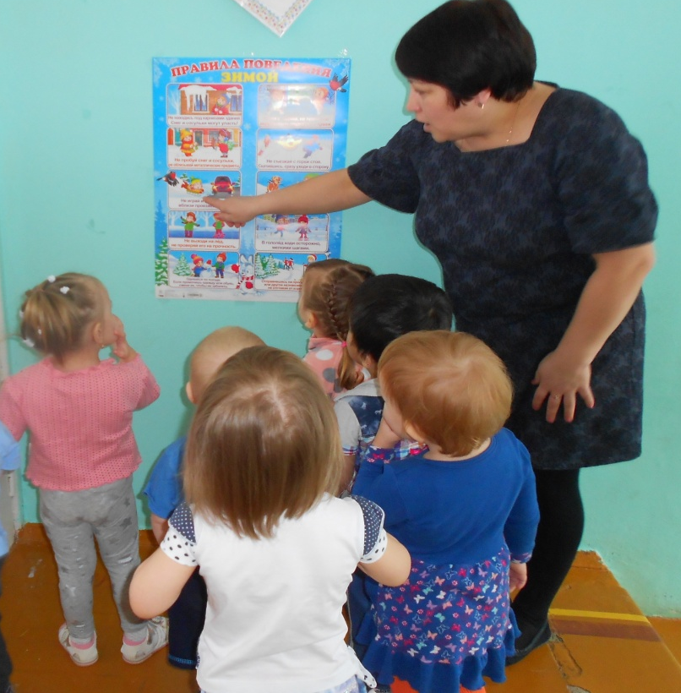
Размещение наглядных плакатов «Правила поведения зимой». Рассматривание иллюстраций, знакомство с правилами безопасного поведения на прогулке в зимний и весенний период.

Slide 5
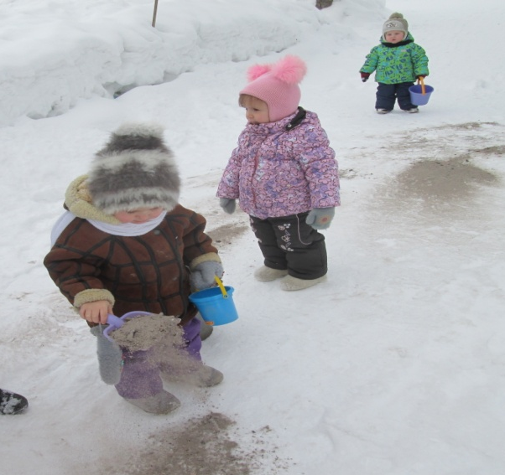
5. Акция «Как малыши с гололедом воевали».
Цель: Формировать у малышей привычку ходить по обледеневшему тротуару маленькими шажками, наступая на всю подошву, держась крепко за руку во время прогулки.
Учить посыпать дорожки песком совместно с воспитателем.

Slide 6
Подморозило с утра, Нет вчерашнего тепла, На дорогах гололед, Тротуары , как каток, Сделать бы еще шажок, Но подошва подвела. Очень скользкая она. Сколько бед от гололеда!

Slide 7
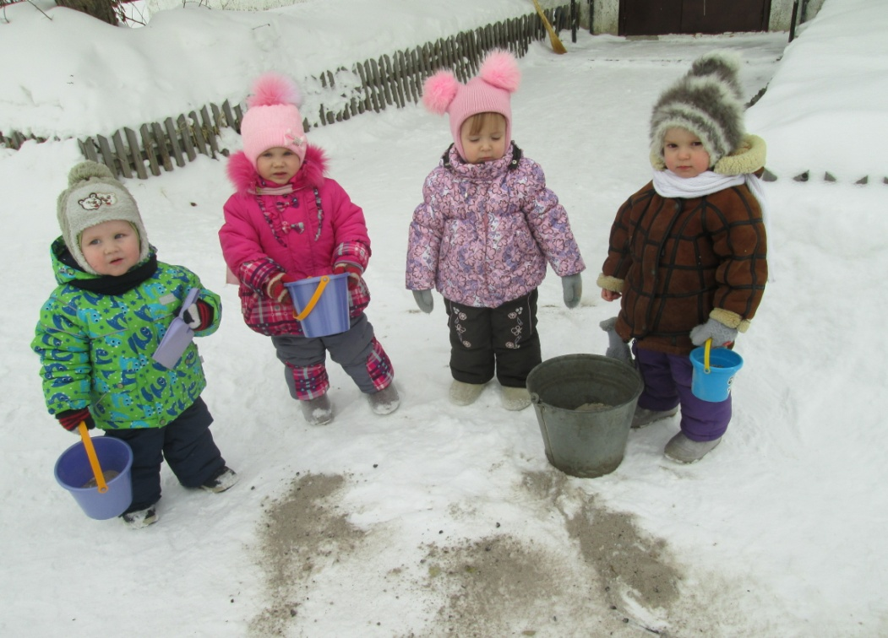
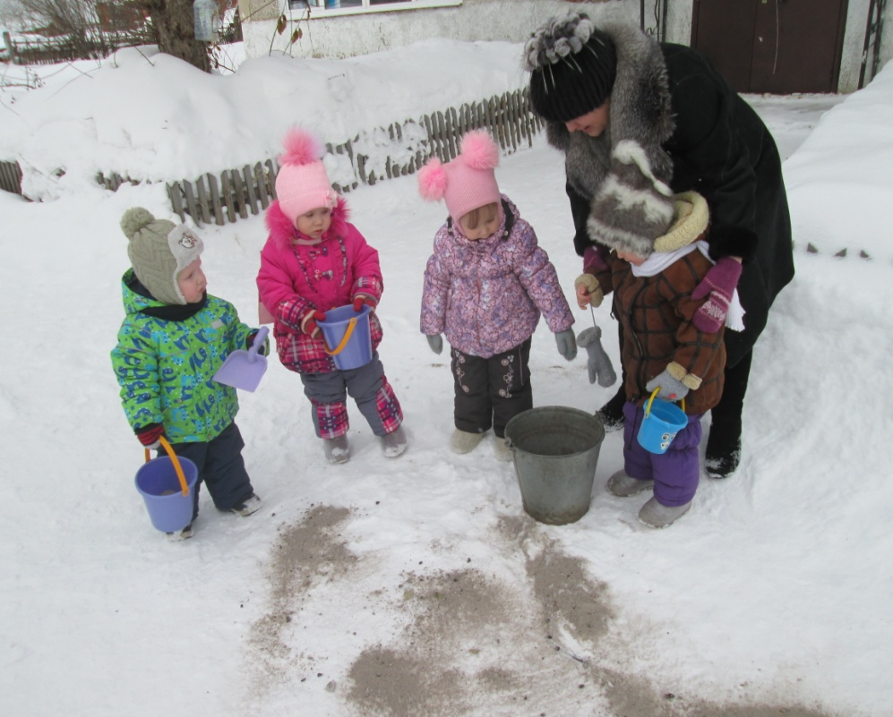
Есть для детворы работа- Соль насыпать и песок, Чтоб пройти прохожий мог.

Slide 8
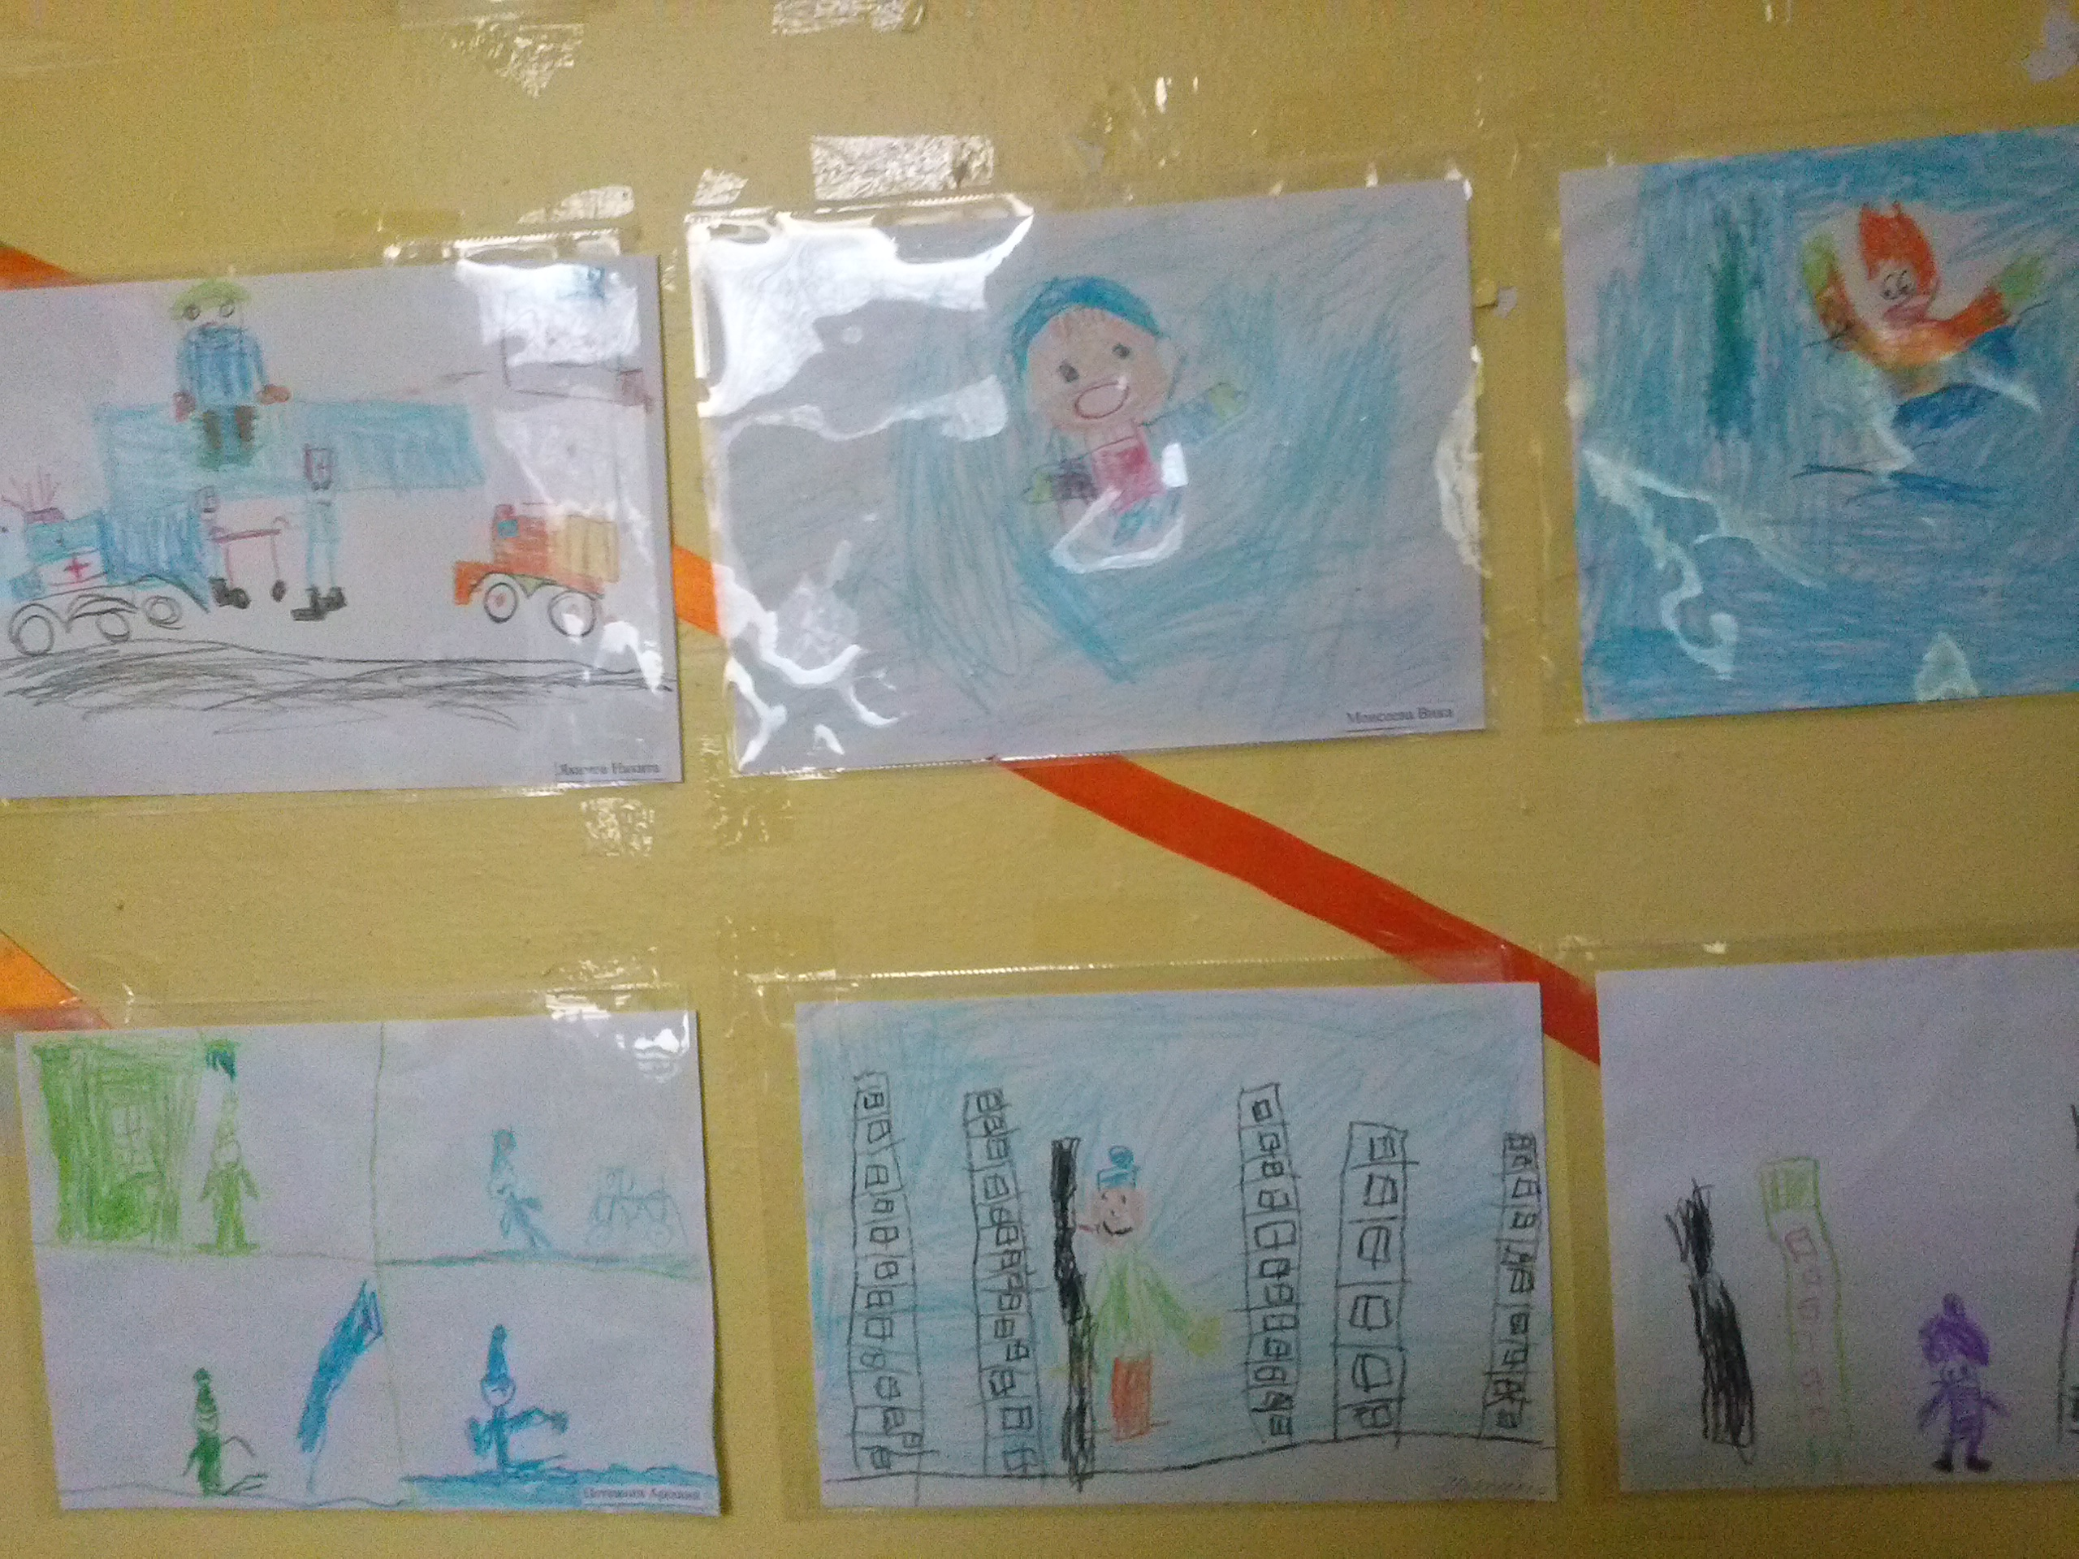
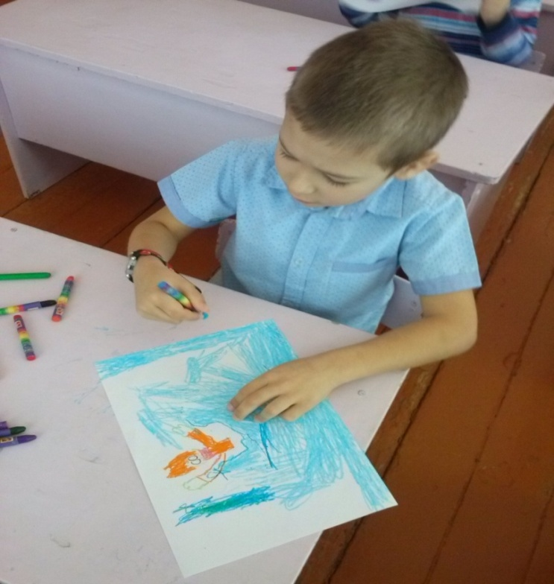
Старшая группа. Комплексное занятие по теме «Безопасные прогулки в весенне –зимний период. Цель: Закрепить знания о правилах безопасности в весенне- зимний период: катание на санках с горки, игры со снежком, катания по льду. Формировать умение оказывать элементарную первую помощь. Воспитывать осторожность, чуткость, отзывчивость. Побудить интерес детей к рисованию .

Slide 9
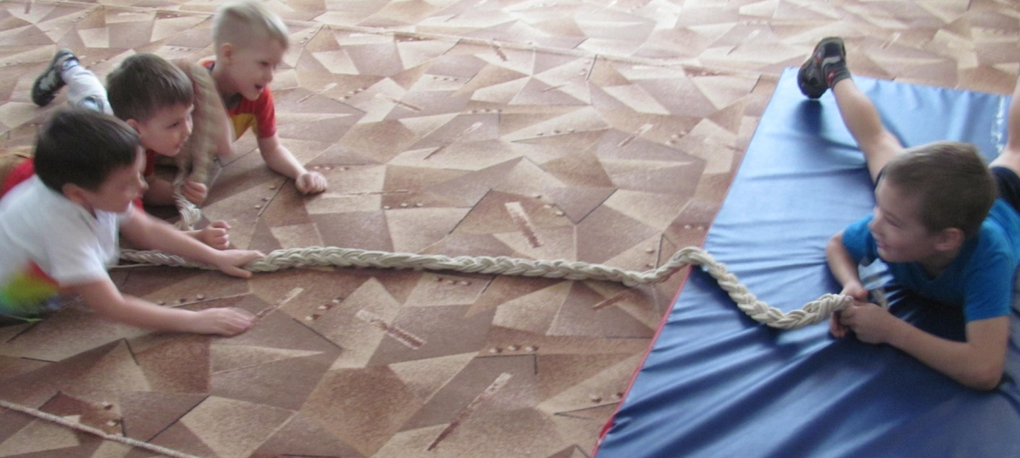
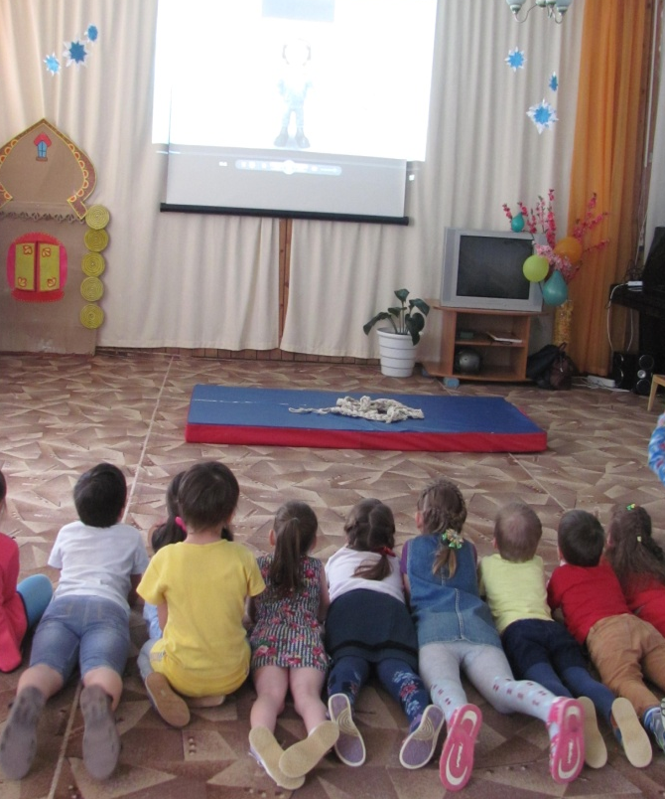
Подготовительная группа. Просмотр мультипликационного фильма «Осторожно, тонкий лед» . Практическое упражнение «Учимся спасать человека, провалившегося под лед».

